Slide 1

ОГБПОУ РСК
«Из 2018-Года Волонтера, в 2019- Год Театра музыки и балета, к Году «Равенства возможностей 2020»
Выполнила преподаватель Беляева Е.В.
2019

Slide 2

Чудесная Вселенная театра

Slide 3


Театр – это мысли свободный полет, Театр - здесь фантазия щедро цветет. В театре сердец расплавляется лед. И чудо рождается здесь с третьим звонком.
Владимир Миодушевский

Slide 4
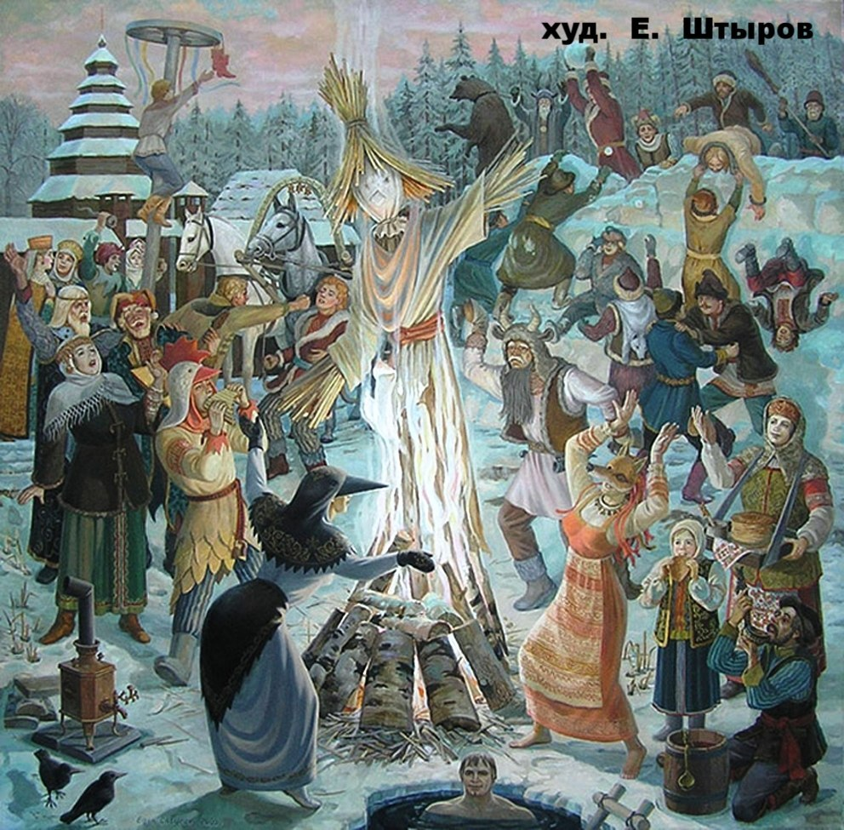
С чего все начиналось…
Актёрские действа известны издавна. Сначала они были связаны с религиозными празднествами или с языческими обрядами.

Slide 5
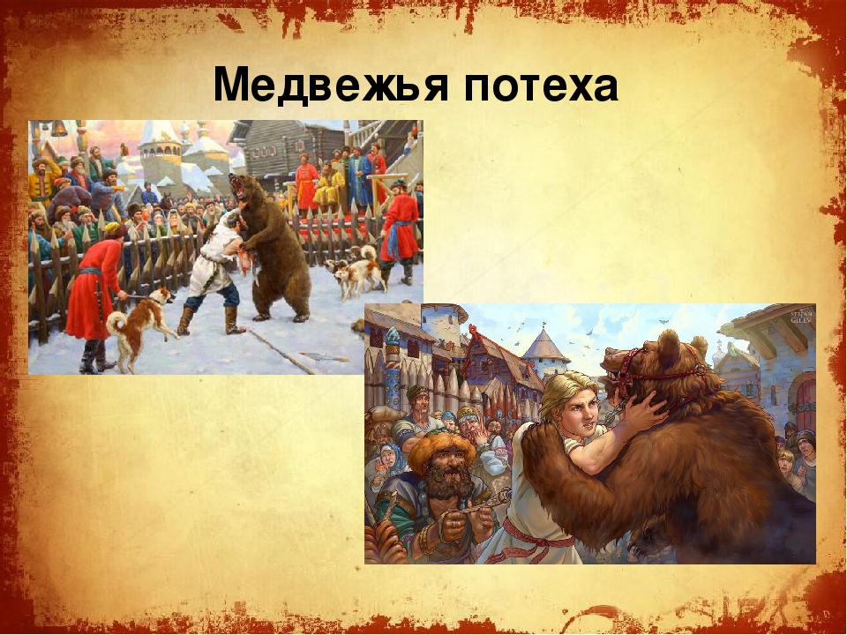
Но постепенно «эстафета» лицедейства была перенята мирянами. Русские средневековые актёры скоморохи известны с XI столетия. Среди них были музыканты, певцы, танцоры, шутники, дрессировщики диких животных (в первую очередь медведь, Медвежья потеха).

Slide 6
Это были нищие люди, не имеющие ни угла, ни пропитания, ни одежды, и заняться таким промыслом их заставляла нужда. Часто они объединялись и вместе ходили по Руси, прося подаяния, за которое и показывали свои таланты Под балаганные представления выделялись точно установленные сроки — как правило, масленичные и пасхальные гуляния, торговые ярмарки и т. п. И хотя официально считается, что первый в России балаган был связан с именем Петра I, народные представления на Руси известны издавна.

Slide 7
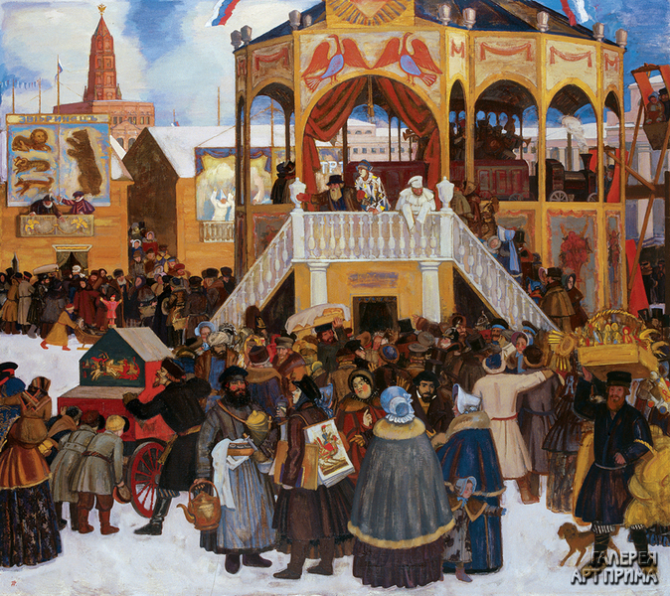
. Они стали строить на городских площадях легкие постройки для своего жилья и приема посетителей-зрителей — балаганы.

Slide 8
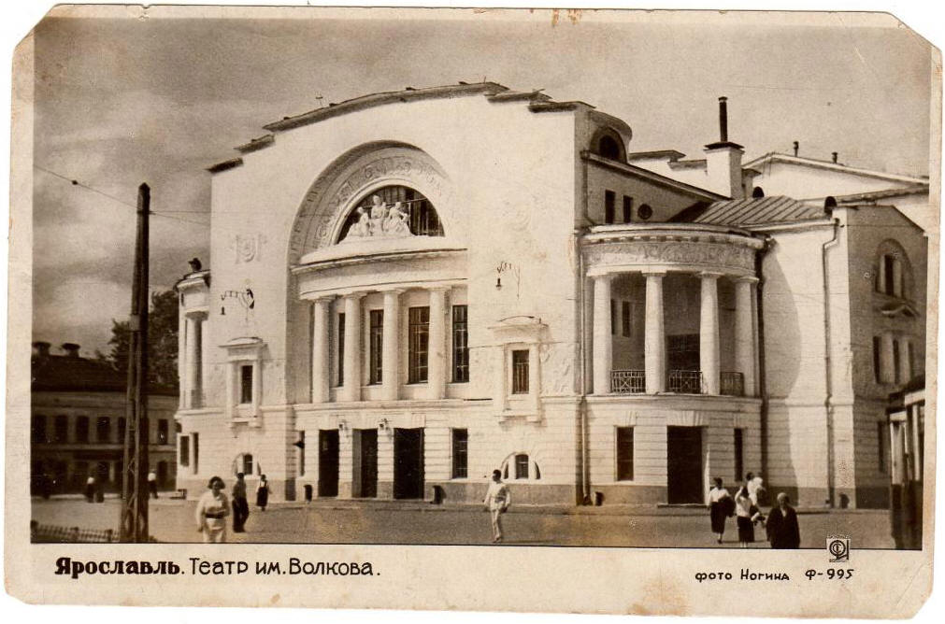
Начало славного пути
Самый старый театр в России это Волковский театр в Ярославле (Российский академический театр драмы им. Ф. Волкова), названный в честь своего основателя Ф.Г. Волкова. Это самый первый российский театр, он был основан в 1750 году.
Первый спектакль - "Эсфирь" Ж. Расина состоялся 10.07.1750 г., а в 2010 театр отпраздновал свой 260-летний юбилей.

Slide 9
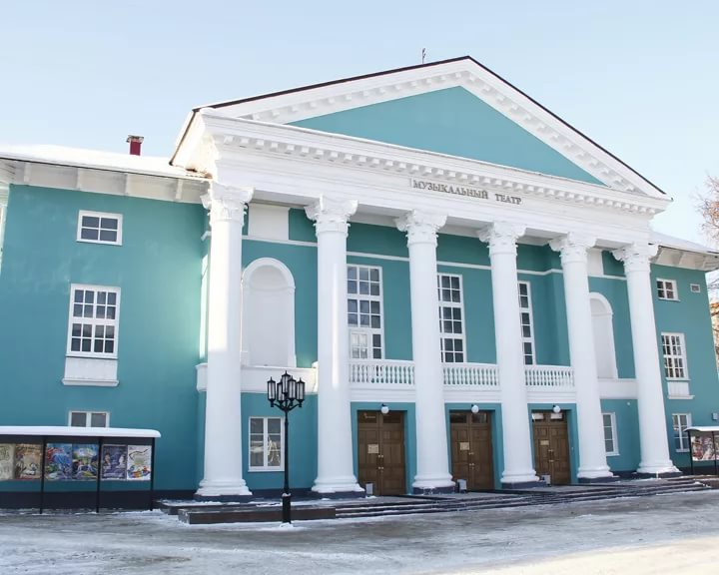
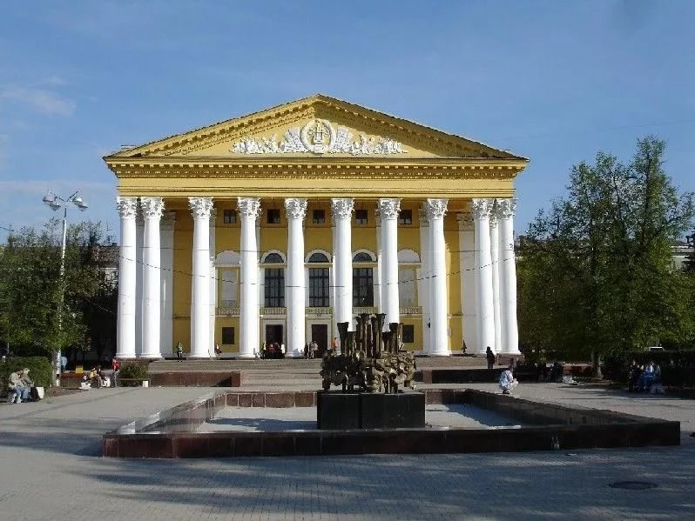
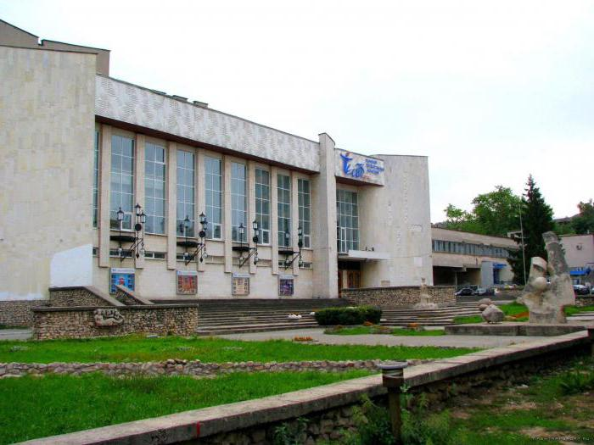
Родные сердцу театры Рязани
Помимо Ярославских театров, Больших и Малых в Москве, в Рязани тоже можно найти театры всех жанров — Драматический, Кукольный, Музыкальный балета и оперы.
Кукольный театр
Драматический театр
Музыкальный театр

Slide 10
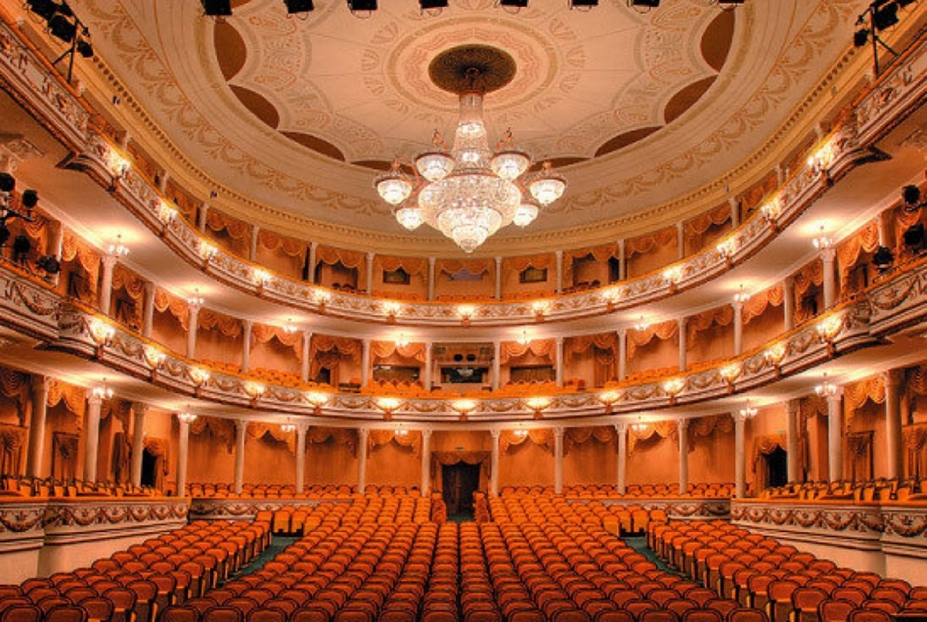
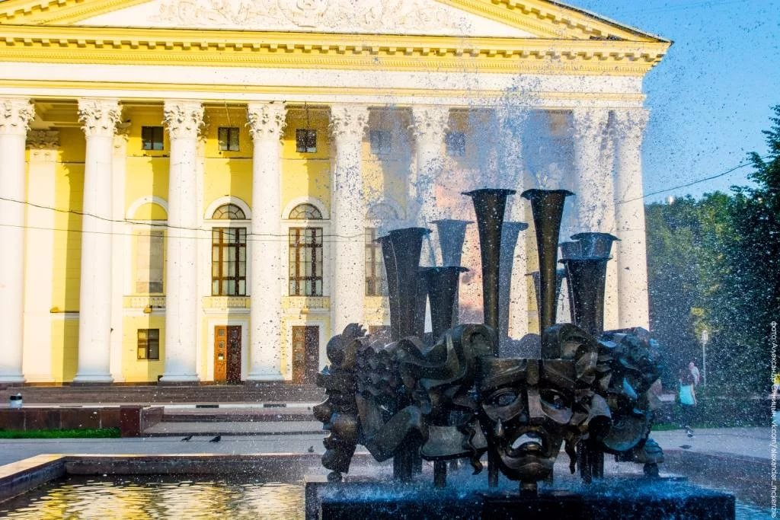
ГАУК РязанскийТеатр драмы
Являясь одним из старейших в России, Рязанский государственный Ордена «Знак Почета» областной театр драмы был основан в 1787 году. Изначально имел название «Оперный дом». Первая труппа была составлена из вольноотпущенных и дворовых девушек и «юношей-копиистов» учреждений наместничества. Театр считался одним из передовых театров России в первой половине XIX века.

Slide 11
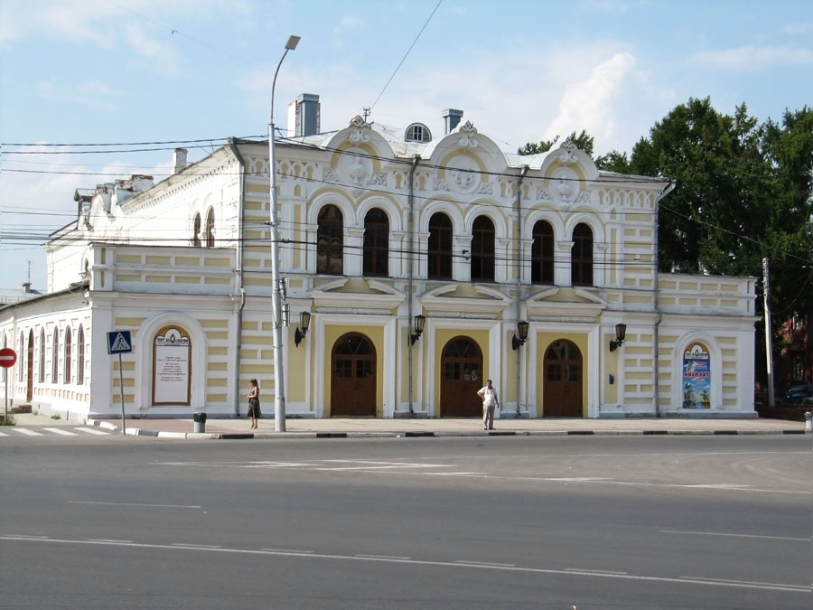
14 декабря 1937 г. в Рязани открыт Театр юного зрителя (с 1991 г. – Рязанский государственный областной театр для детей и молодёжи или просто – Театр на Соборной).

Slide 12
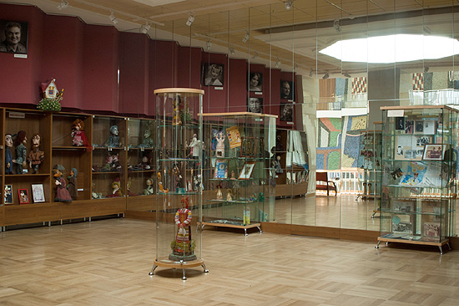
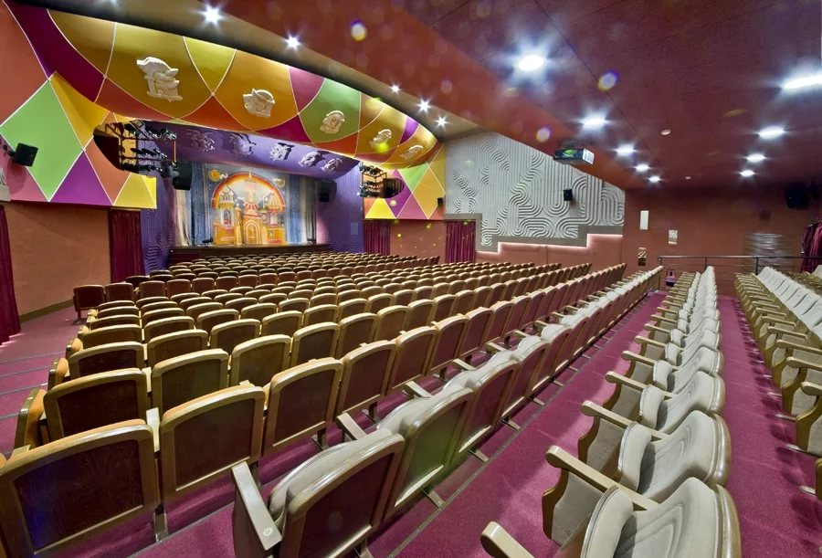
Театр кукол
Рязанский театр кукол был основан в 1968 году. Его основой стали труппы артистов-кукольников, которые работали в Рязанской филармонии. Для театра было специально спроектировано и построено здание в 1982 году.
Участвуя во всевозможных фестивалях и неоднократно гастролируя, Рязанский театр кукол успел познакомить со своим творчеством не только российских зрителей, но и ценителей театрального искусства в ближнем и дальнем зарубежье.

Slide 13
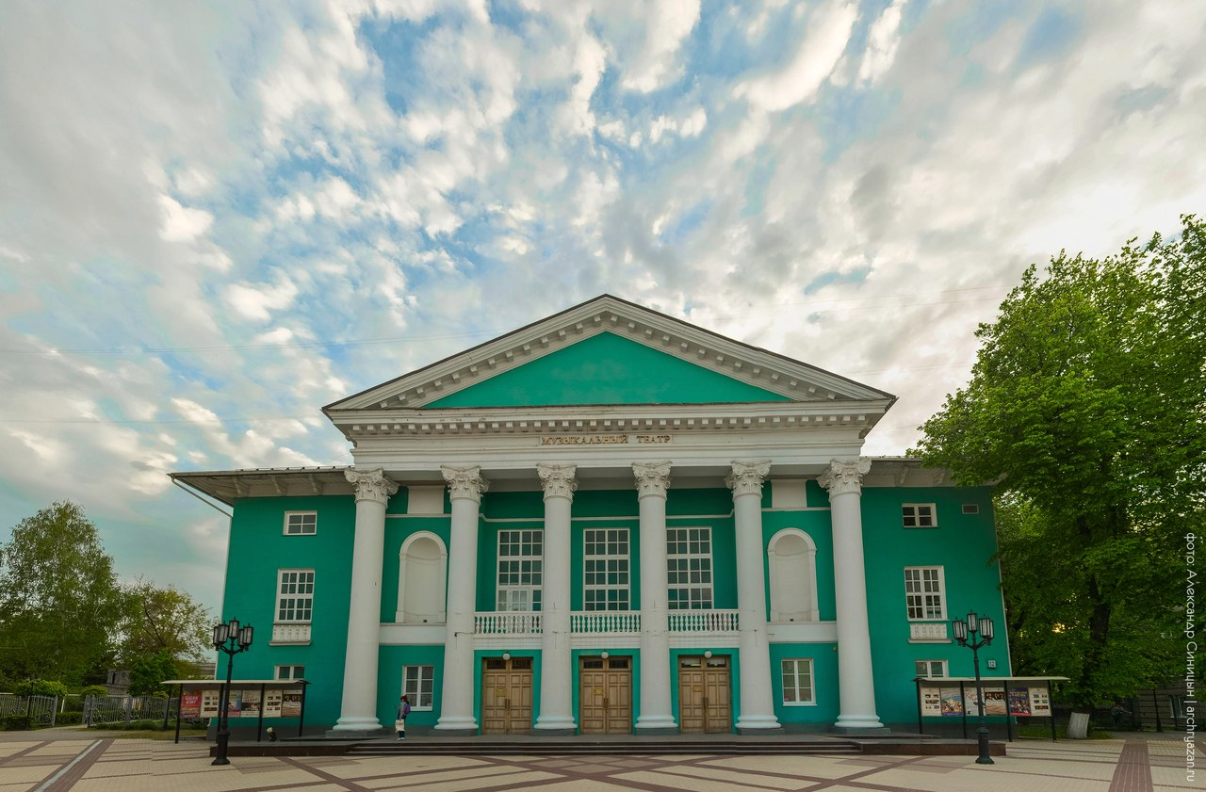
Музыкальный театр
Рязанский областной музыкальный театр является самым молодым театром в Рязани. Это возрождение успешно существовавшего в Рязани в XVIII-XIX веках знаменитого Оперного дома.
С первых дней работы он распахнул свои двери для всех любителей музыки. В репертуаре музыкального театра имеются многочисленные спектакли и концертные программы для детей и подростков. Зрительской аудитории театра предлагаются концертные абонементы вокальной, хоровой и симфонической музыки. Художественно-артистический состав в настоящие дни насчитывает около 120 человек.

Slide 14
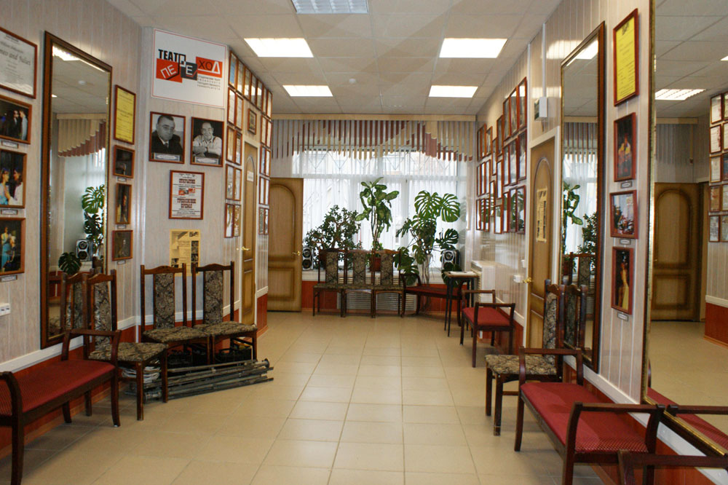
Театр Переход
Камерный студенческий театр «Переход» с его уютными помещениями, с небольшим залом на 100 человек всегда заполнен его поклонниками. Такие спектакли театра как «Тревожное время», «Ромео и Джульетта», «Свадьба», «Лариса» («Бесприданница»), «Эти свободные бабочки» и другие востребуются не по одному разу. Театр знают в Москве, Санкт-Петербурге, в Челябинске, где он становился победителем в международных фестивалях. Студенты РГУ обучаются основам актерского мастерства, сценической речи, пластике, сценическому движению, танцу, вокалу на факультете дополнительного образования. Преподавание театральных дисциплин осуществляется опытными педагогами рязанских театров.

Slide 15
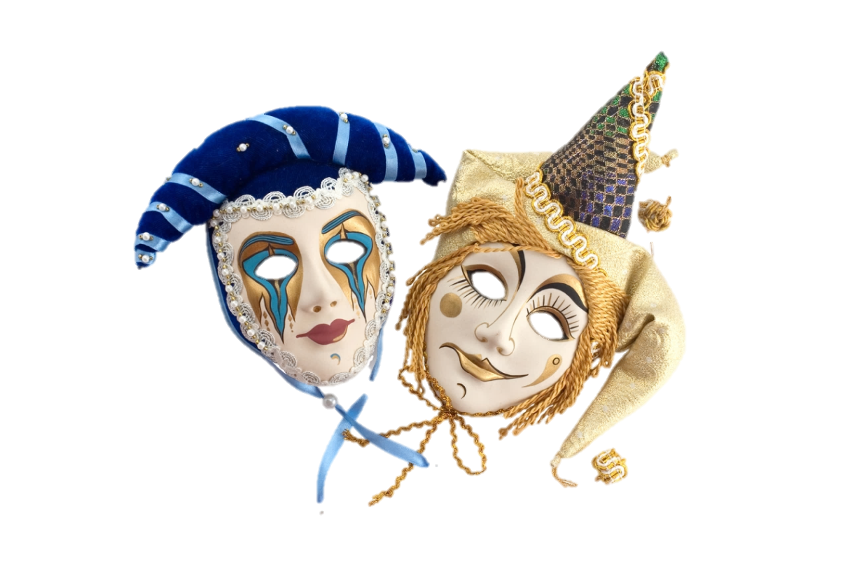
2019— Год театра
Москва. 28 апреля. INTERFAX.RU - Президент России Владимир Путин подписал Указ "О проведении в Российской Федерации Года театра".
"В целях дальнейшего развития театрального искусства постановляю провести в 2019 году в Российской Федерации Год театра", - говорится в тексте документа, поступившем в "Интерфакс" из пресс-службы Кремля.
Стоит отметить, что идея провести «Год театра» принадлежит известному актеру театра и кино А. Калягину. Министерство культуры поддержало эту инициативу, чтобы активизировать деятельность именно провинциальных театров. Дело в том, что театральное движение давно нуждалось во внимании государства.

Slide 16

Какого числа отмечается День театра?
Этот день имеет международный статус. Это означает, что праздник отмечается во многих странах. Дата этого торжества строго фиксированная. Каждый год праздник приходится на один и тот же, а именно на 27 марта. Его очень широко празднуют театральные деятели и их поклонники. К ним присоединяются другие деятели искусства и различные чиновники, связанные с культурой.

Slide 17
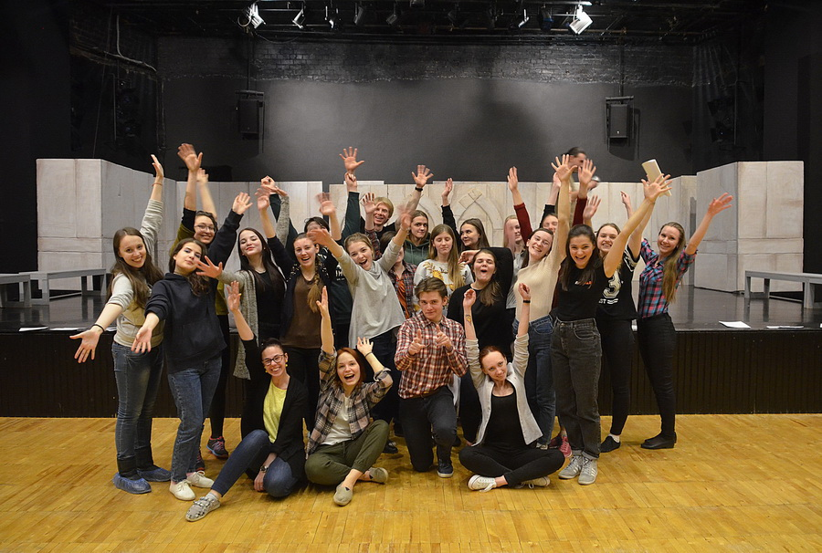
Весь мир — театр, а мы в нем волонтеры!
((

Slide 18
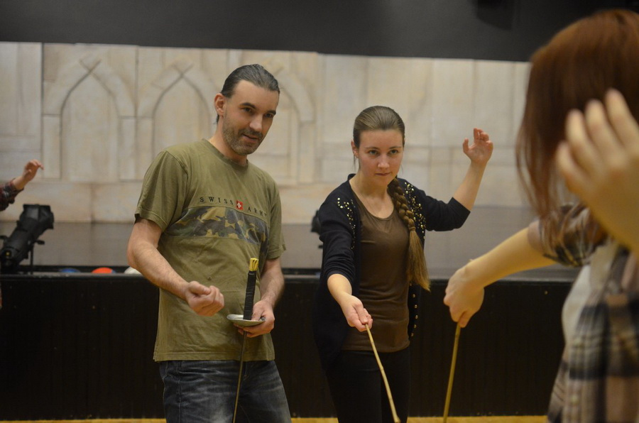
Волонтеры — это разные по возрасту и статусу люди, которые добровольно готовы потратить свои силы и время на пользу обществу или конкретному человеку.2018 год объявлен годом волонтерского движения. Движение навстречу театру уже началось в нашем городе. Волонтеры в театре помогают в работе пресс-центра, работе со зрителями, рекламных акциях. Кто-то встречает гостей на входе, проводит анкетирование, кто-то помогает рассаживать людей в зале, а есть и такие, кто не упустит ни одного интересного момента, держа объектив в руках.

Slide 19
РЯЗАНСКИЕ ВОЛОНТЕРЫ ПРИНЯЛИ УЧАСТИЕ В ОРГАНИЗАЦИИ ТОРЖЕСТВЕННОЙ ЦЕРЕМОНИИ ВРУЧЕНИЯ ПРЕМИЙ «ЗЕРКАЛО СЦЕНЫ»
31 октября, в Рязанском областном театре драмы состоялось главное театральное событие года: торжественная церемония вручения премий «Зеркало сцены» Именно волонтеры первыми приветствовали артистов, выходящих из подъезжающих автобусов. И по красной дорожке, расстеленной, как на лучших кинофестивалях, перед Рязанским областным театром драмы, номинантов также сопровождали волонтеры. Однако в здании театра работы у добровольцев нашлось не меньше. Наши мальчики помогали организаторам на сцене и за кулисами, а девочки осуществляли в навигацию по зданию театра. Помочь в организации мероприятия вызвались волонтеры из Рязанского государственного университета имени С. А. Есенина и Рязанского педагогического колледжа. Команда из 26 человек быстро нашла общий язык и подружилась. Дорогие волонтеры, огромное спасибо вам за отзывчивость, терпение и трудолюбие, которые сопровождают этот нелегкий труд. Пусть добро, совершенное вами, обязательно вернется.

Slide 20
2020 год волонтеры предложили объявить Годом «Равенства возможностей»

